Slide 1
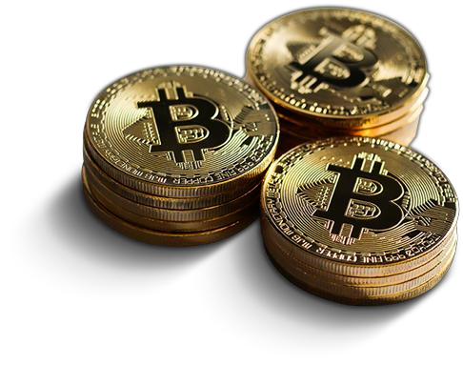
Seminar về Mô hình của hệ thống tiền ảo
Nguyễn Phi Hùng - 17520068 Lê Quốc Phương -17520134 Huỳnh Quốc Trung - 17520184
Nguyễn Lê Việt Hoàng - 17520513

Slide 2
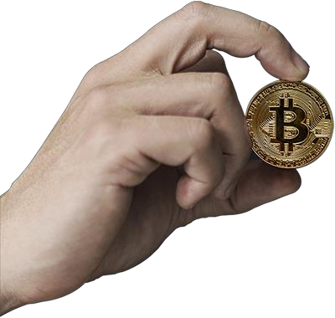




Nội dung chính
Tổng quan về Tiền ảo
Tổng quan về Blockchain
Cấu trúc của Blockchain
Cơ chế của các hoạt động trong Blockchain
Cách để tạo ra một đồng tiền ảo
Demo

Slide 3

Tổng quan về Tiền ảo
Lịch sử phát triển
Bitcoin: A Peer-to-Peer Electronic Cash System
Satoshi Nakamoto
???

Slide 4


Tổng quan về Tiền ảo
Tiền ảo (Cryptocurrency) là một loại tiền không có hình dạng vật lý cụ thể, nó không thể cầm nắm hay không có giá trị thực, được tạo ra trong môi trường điện tử.
Đặc điểm
Rủi ro
Tính bất biến
Ẩn danh
Nhanh, toàn cầu
Bảo mật
Phân quyền
Vấn đề pháp lý
Sự biến động
Vấn đề bảo mật
Chi phí và tốc độ

Slide 5
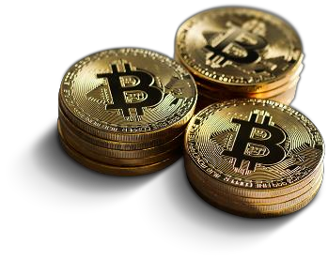
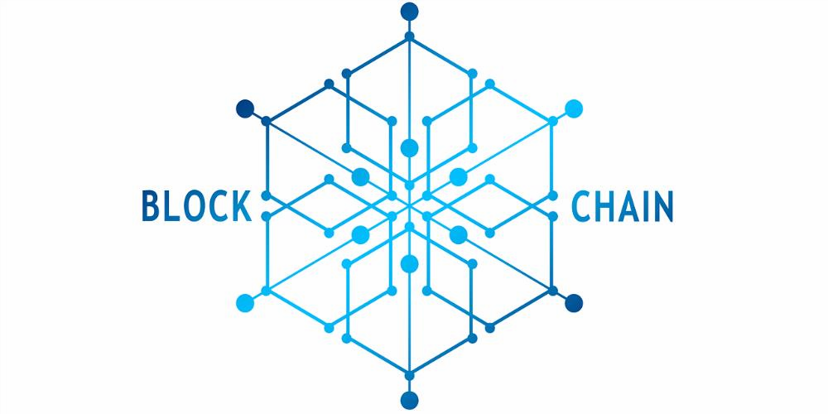
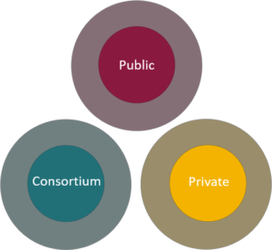
Tổng quan về Blockchain
Blockchain là một cơ sở dữ liệu phân cấp lưu trữ thông tin trong các khối thông tin được liên kết với nhau bằng mã hóa và mở rộng theo thời gian. Mỗi khối thông tin đều chứa thông tin về thời gian khởi tạo và được liên kết tới khối trước đó, kèm một mã thời gian và dữ liệu giao dịch.
Phân loại Blockchain

Slide 6
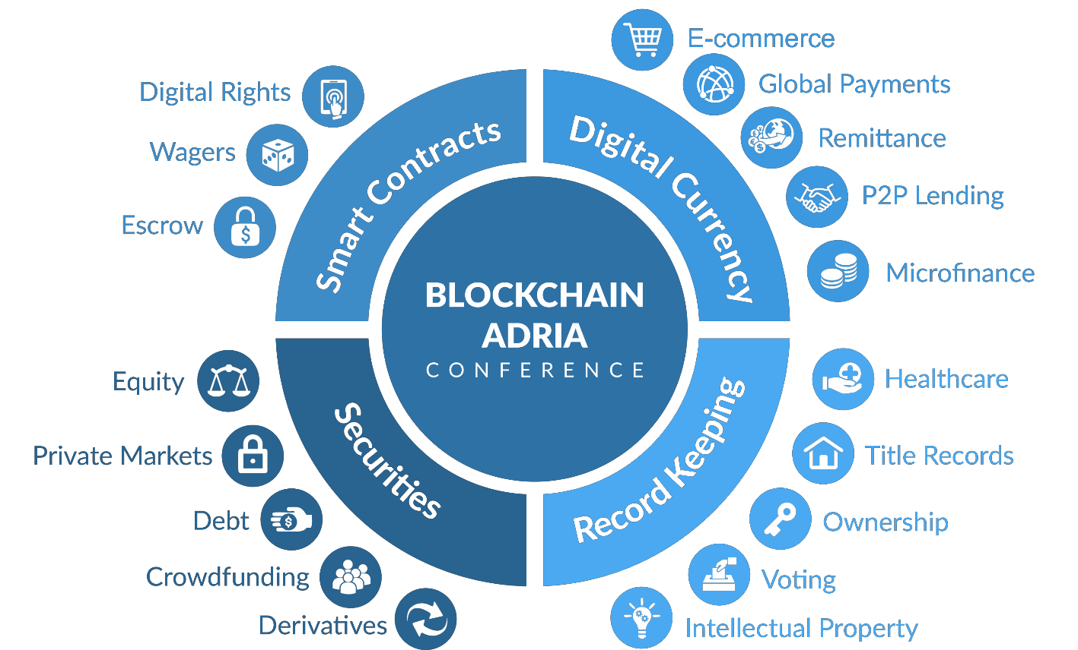
Tổng quan về Blockchain
Một vài ưu điểm nổi bật
Ứng dụng
Tiết kiệm chi phí
Tính bảo mật cao
Dữ liệu không bị mất
Giao dịch xuyên biên giới
Đảm bảo sự minh bạch
Giảm thiểu sự chậm trễ khi xử lí giao dịch
Notes:
Nguồn ảnh: https://oktot.net/blockchain-va-ung-dung-thuc-te-cua-no/

Slide 7



Cấu trúc của
Blockchain
Cấu trúc của Block Mạng ngang hàng Mật mã hóa công khai Cây Merkle

Slide 8

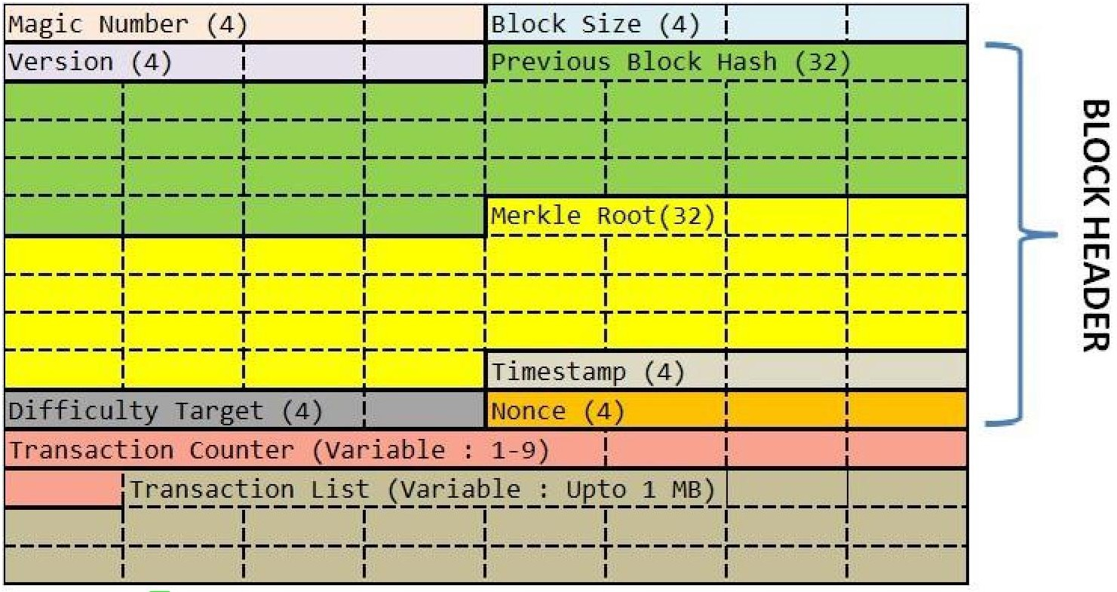
Cấu trúc của Blockchain
Cấu trúc của Block
Block là nhóm các giao dịch hợp lệ và được xác minh. Mỗi block sẽ có hash của block trước, do đó sẽ đảm bảo
tính toàn vẹn của chain.
Block body
Bộ đếm giao dịch (1-9 byte): Số lượng giao dịch được bao gồm trong khối.
Danh sách giao dịch (1 MB): Lưu trữ mã hash bằng thuật toán SHA256 của tất cả các giao dịch trong khối đó.
Block trong Bitcoin
Notes:
Nguồn ảnh: https://inseclab.uit.edu.vn/

Slide 9
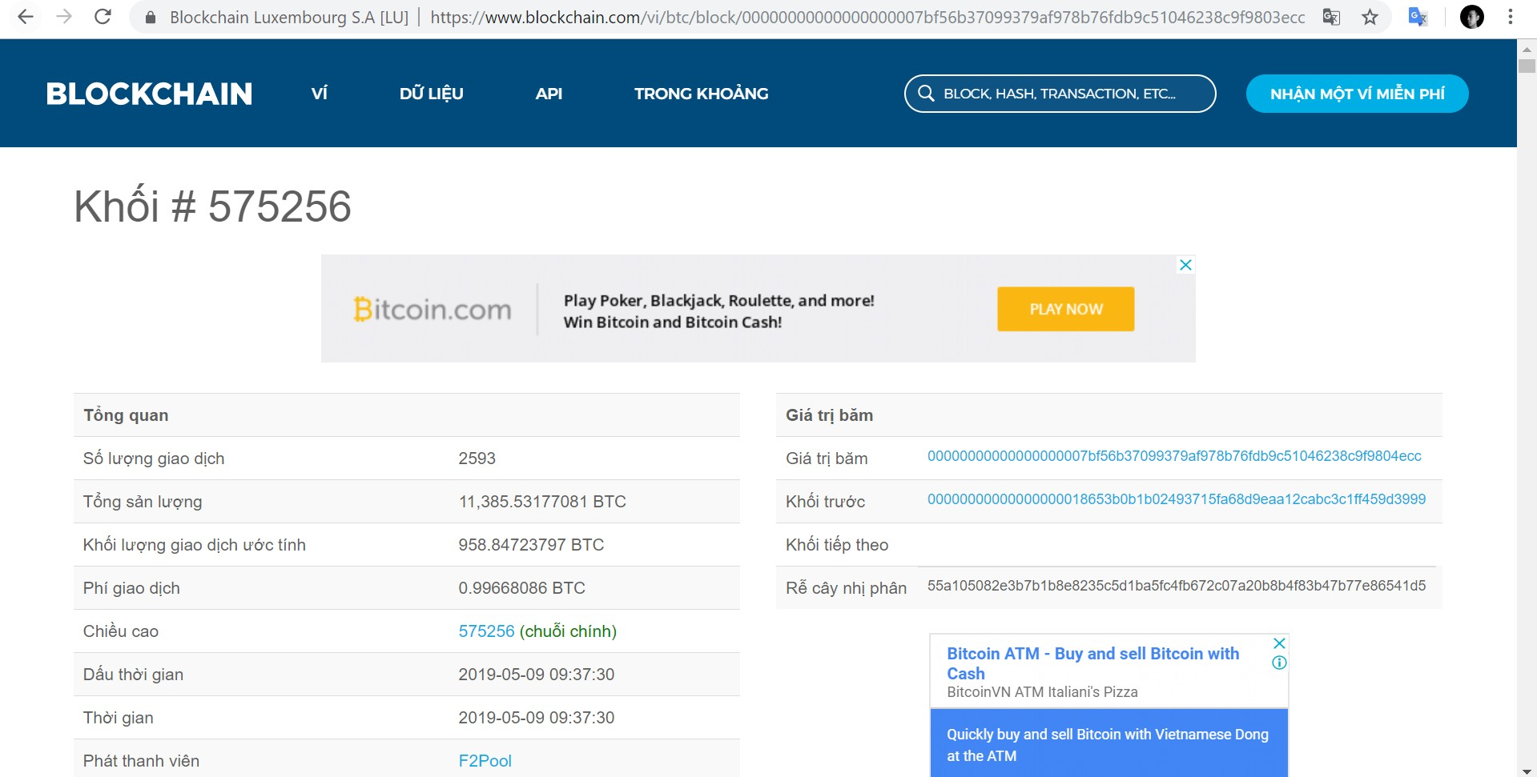
Cấu trúc của Blockchain
Cấu trúc của Block
Notes:
Nguồn ảnh: https://www.blockchain.com/vi/btc/block

Slide 10
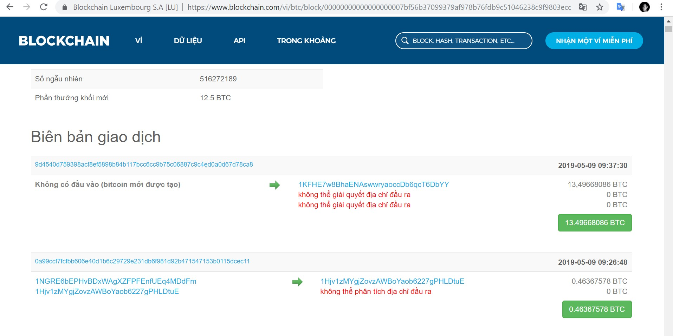
Cấu trúc của Blockchain
Cấu trúc của Block
Notes:
Nguồn ảnh: https://www.blockchain.com/vi/btc/block

Slide 11
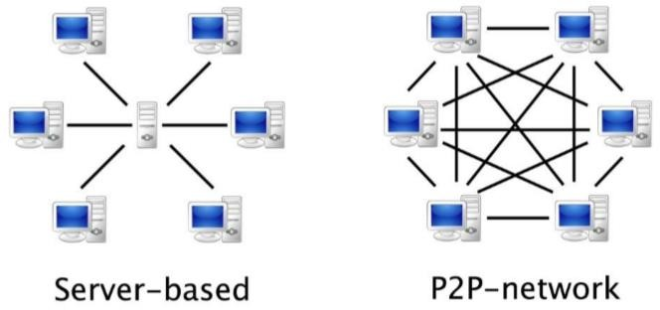
Cấu trúc của Blockchain
Mạng ngang hàng
Peer to Peer Networking
Không có máy chủ
Các node được kết nối trược tiếp với nhau
Notes:
Nguồn ảnh: https://en.bitcoinwiki.org/wiki/Peer-to-peer

Slide 12
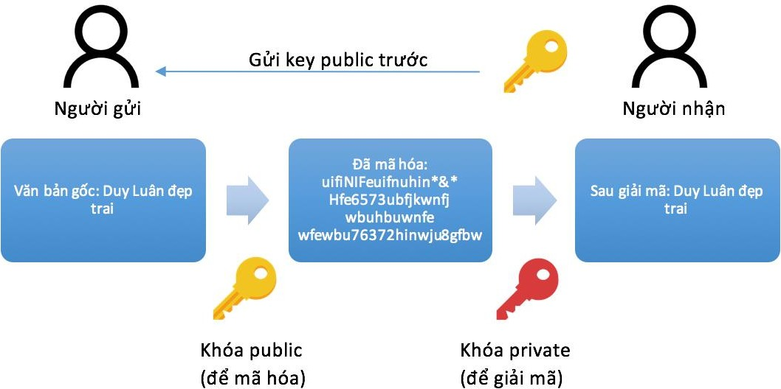
Cấu trúc của Blockchain
Mật mã hóa khóa công khai
RSA: thuật toán mật mã hóa khóa công khai
Khóa cá nhân
Khóa công khai
Chữ ký điện tử
Notes:
Nguồn ảnh: https://tinhte.vn/threads/tim-hieu-ve-ma-hoa-theo-kieu-binh-dan.2532192/

Slide 13
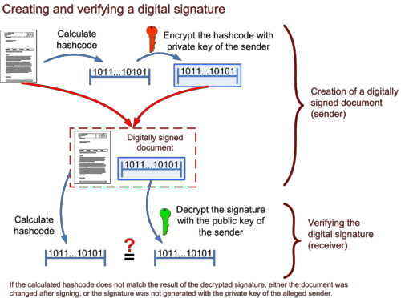
Cấu trúc của Blockchain
Mật mã hóa khóa công khai
Chữ ký điện tử
Khả năng xác định nguồn gốc
Tính toàn vẹn
Tính không thể phủ nhận
Sơ đồ tạo và kiểm tra chữ ký điện tử
Notes:
Nguồn ảnh: https://inseclab.uit.edu.vn/

Slide 14
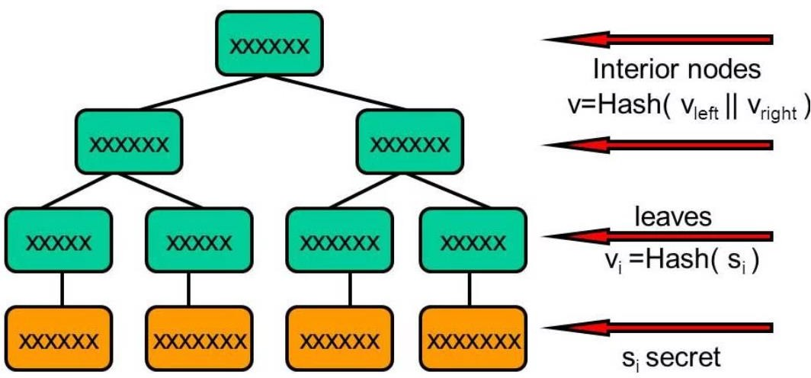
Cấu trúc của Blockchain
Cây Merkel
Thuật toán hash SHA256
Thay đổi bất cứ giá trị nào trong merkle
tree, hoặc các giá trị tạo nên sẽ làm thay đổi merkle root
Việc xác nhận một dữ liệu có thuộc merkle tree hay không diễn ra rất đơn giản và nhanh chóng, sự thật ta có thể check dữ liệu với độ phức tạp O(log2N) (N số lá của cây)
Chỉ cần merkle root để xác định tính toàn vẹn
http://www.convertstring.com/vi/Hash/SHA256
Notes:
Nguồn ảnh: https://inseclab.uit.edu.vn/

Slide 15
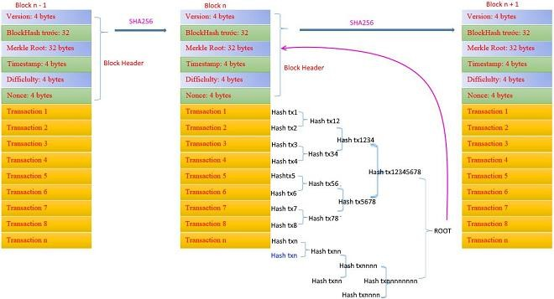
Cấu trúc của Blockchain
Cây Merkel
Notes:
Nguồn ảnh: http://antoanthongtin.vn/Detail.aspx?CatID=c251d538-7a3c-4fc7-81df-44a2de35883f&NewsID=f25d2666-d463-4cec-a8d7-23c302b348f0

Slide 16
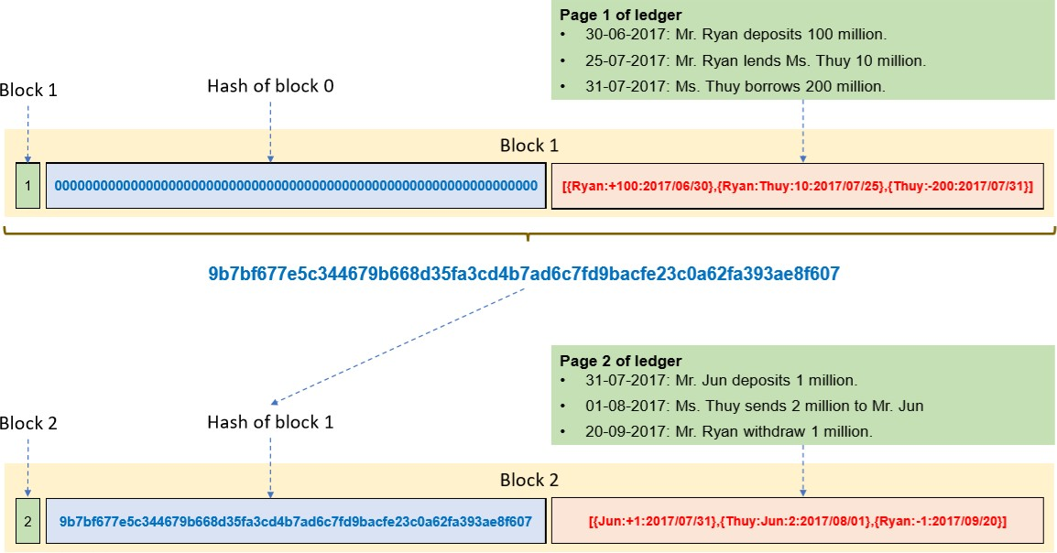
Cấu trúc của Blockchain
Notes:
Nguồn ảnh: https://inseclab.uit.edu.vn/

Slide 17
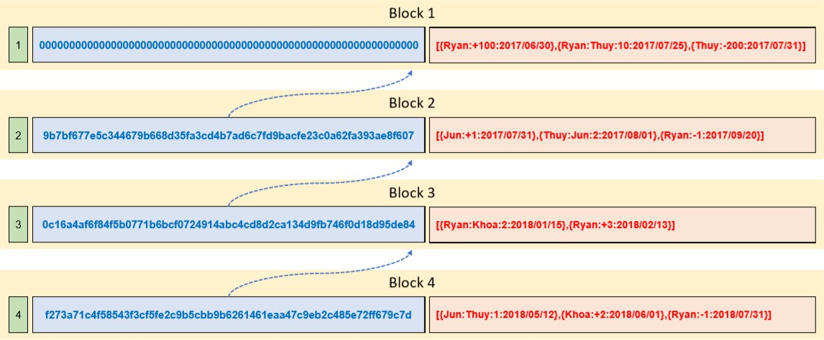
Cấu trúc của Blockchain
Notes:
Nguồn ảnh: https://inseclab.uit.edu.vn/

Slide 18
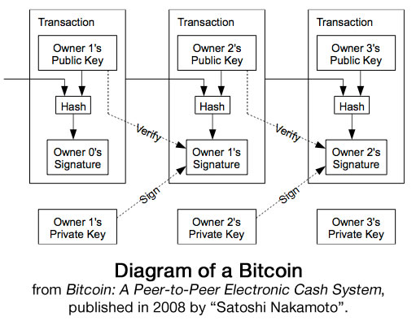
Cấu trúc của Blockchain

Slide 19
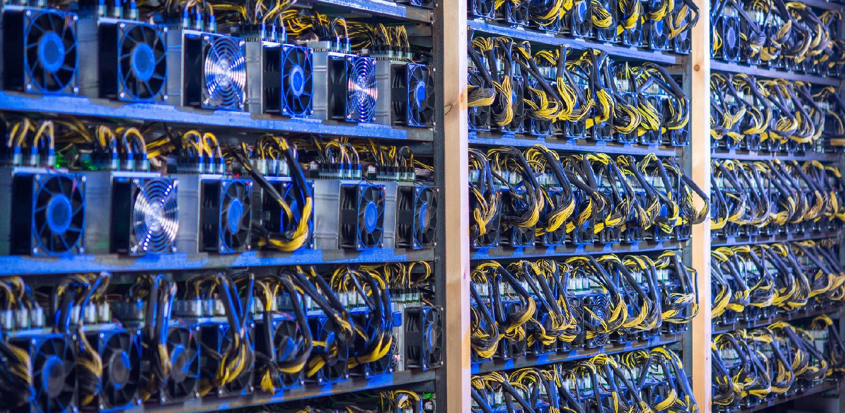
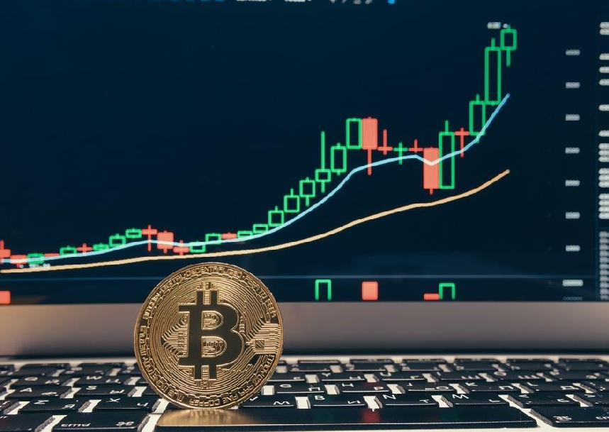
Cơ chế của các hoạt động trong Blockchain
Cơ chế thêm Block vào Blockchain
Cơ chế giao dịch
Cơ chế đào

Slide 20
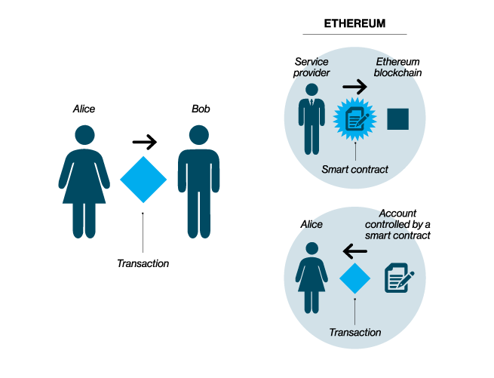
Cơ chế của các hoạt động trong Blockchain
Cơ chế thêm Block vào Blockchain
Bước 1: Giao dịch được sinh ra

Slide 21
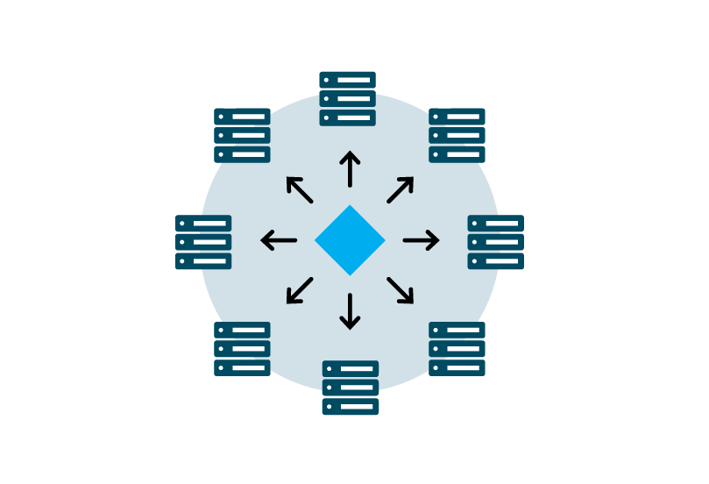
Cơ chế của các hoạt động trong Blockchain
Cơ chế thêm Block vào Blockchain
Bước 2: Giao dịch được phát đến một mạng ngang hàng

Slide 22
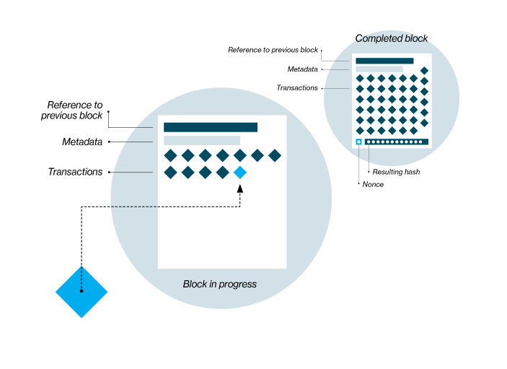
Cơ chế của các hoạt động trong Blockchain
Cơ chế thêm Block vào Blockchain
Bước 3: Cuộc đua tạo khối mới

Slide 23
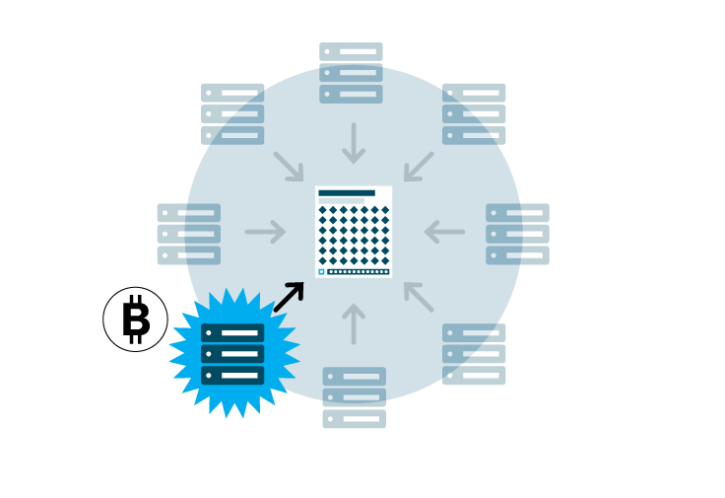
Cơ chế của các hoạt động trong Blockchain
Cơ chế thêm Block vào Blockchain
Bước 4: Hoàn thành khối mới

Slide 24
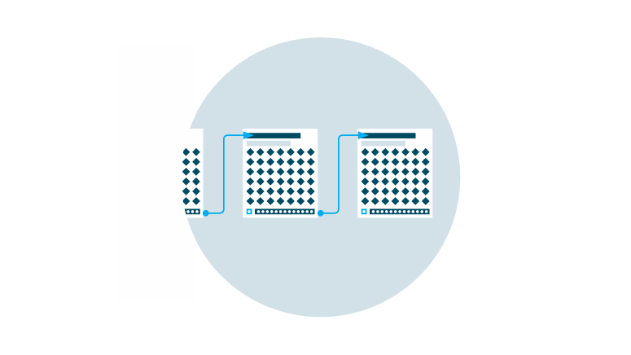
Cơ chế của các hoạt động trong Blockchain
Cơ chế thêm Block vào Blockchain
Bước 4: Thêm khối mới vào chuỗi

Slide 25

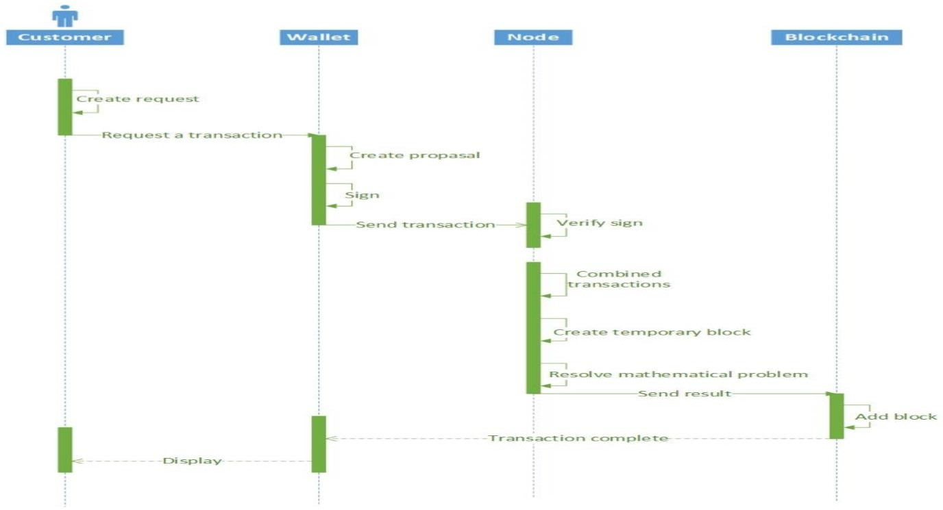
Cơ chế giao dịch

Slide 26
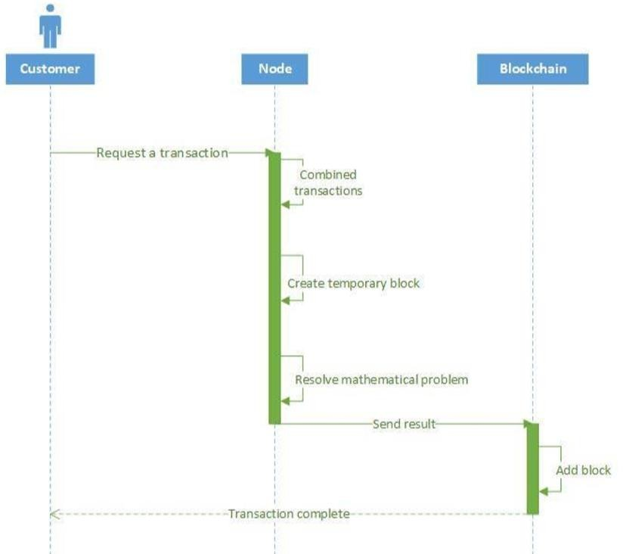
Cơ chế của các hoạt động trong Blockchain
Cơ chế thêm Block vào Blockchain

Slide 27
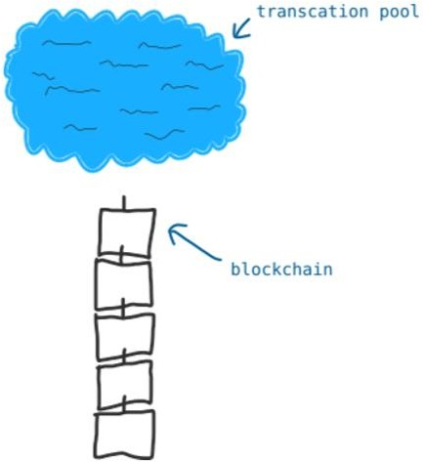
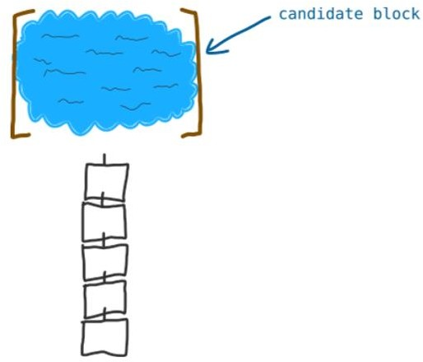
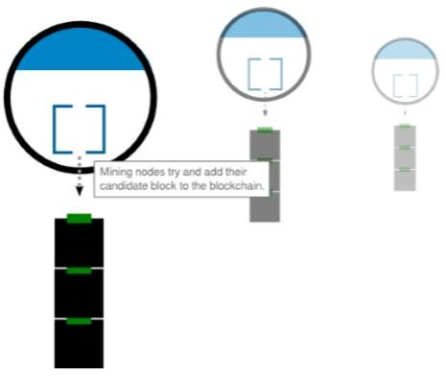
Cơ chế giao dịch
Notes:
Nguồn ảnh: https://inseclab.uit.edu.vn/

Slide 28
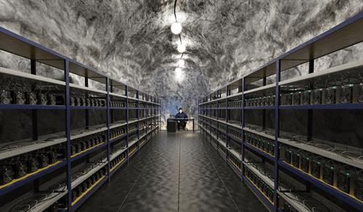
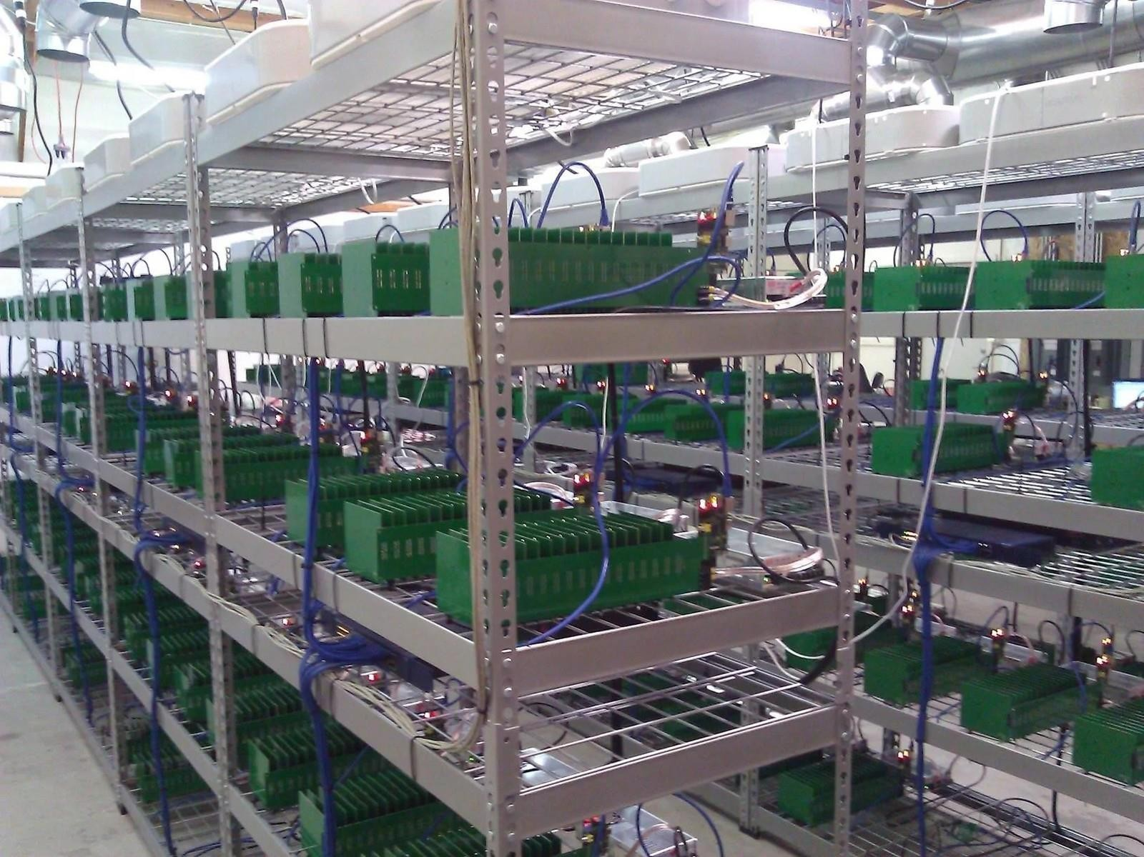
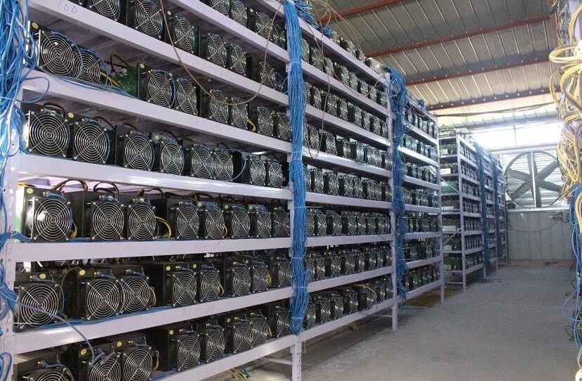
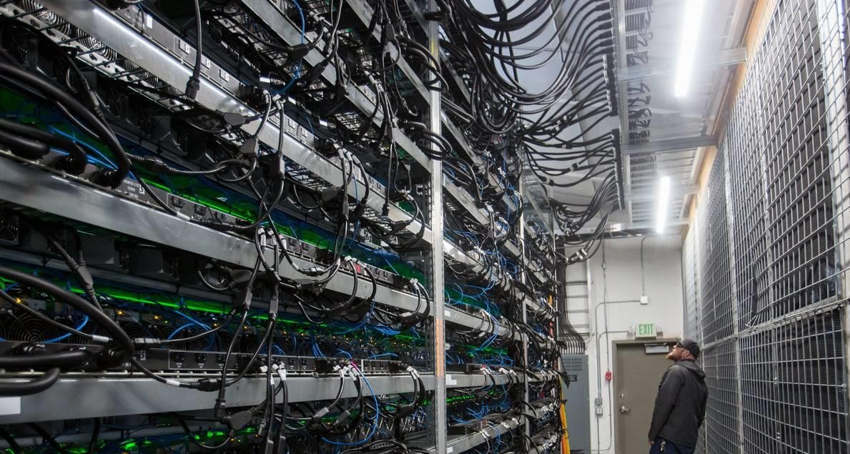

Slide 29


Cơ chế đào
Notes:
Nguồn ảnh: https://blog.coinhako.com/bitcoin-mining-evolution/

Slide 30
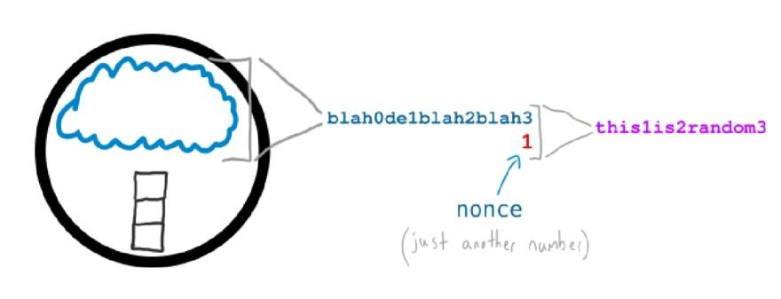
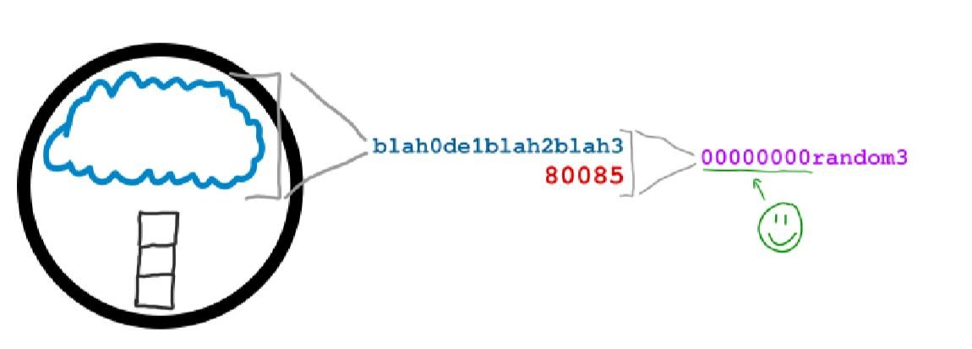
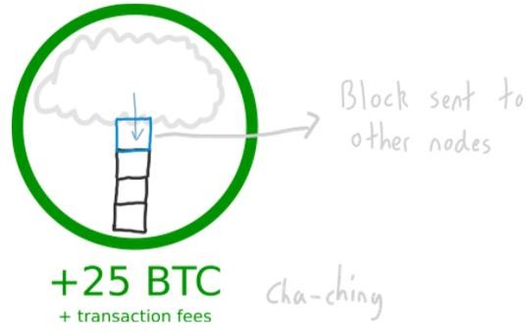
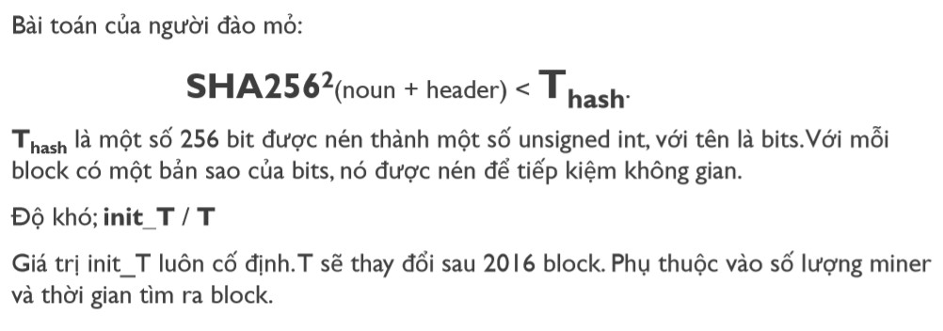
Cơ chế đào
Notes:
Nguồn ảnh:Nguồn ảnh: https://inseclab.uit.edu.vn/

Slide 31
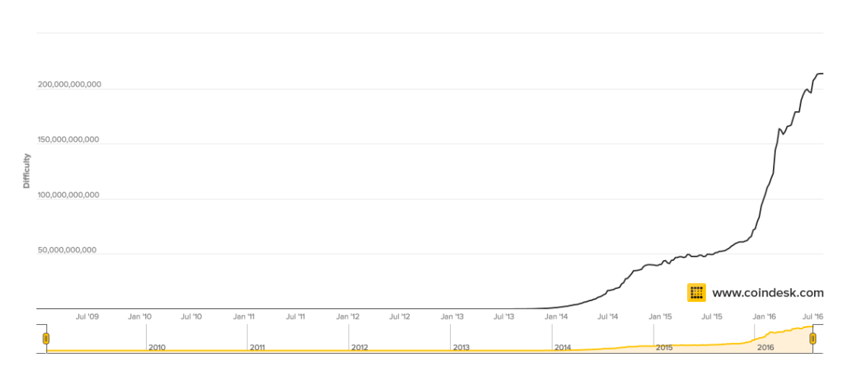
Cơ chế đào
Notes:
Nguồn ảnh: https://blog.coinhako.com/bitcoin-mining-evolution/

Slide 32
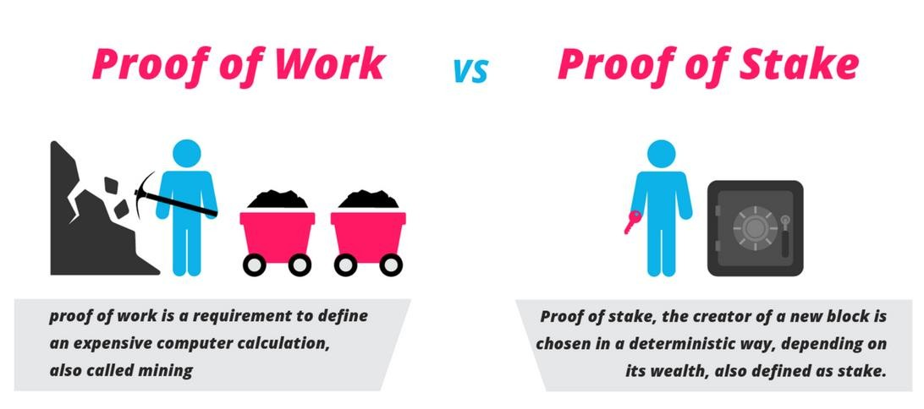
Cơ chế đào

Slide 33
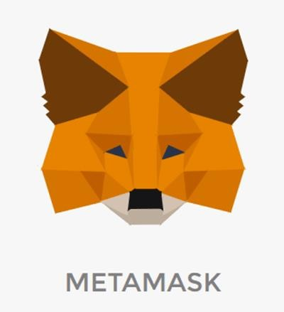

Cách để tạo ra một đồng tiền ảo
function ERC20Token( ) {
balances[msg.sender] = 100000; // Give the creator all initial tokens (100000 for example) totalSupply = 100000; // Update total supply (100000 for example) name = “MoHinhHoa"; // Set the name for display purposes decimals = 0; // Amount of decimals for display purposes symbol =
“MHH"; // Set the symbol for display purposes }

Slide 34
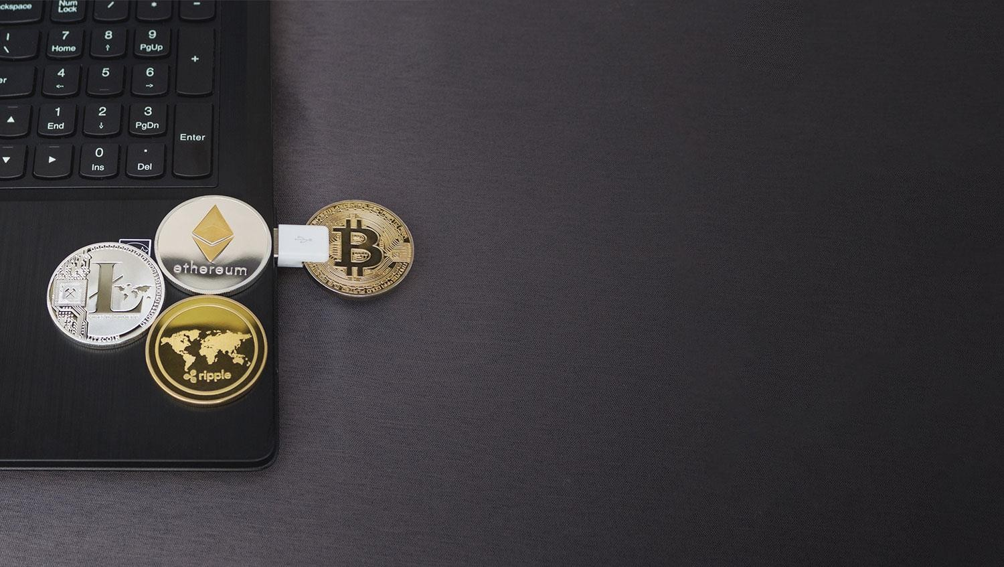

DEMO

Slide 35
Cảm ơn
và các bạn đã theo dõi se
Thầy
minar!

